Slide 1
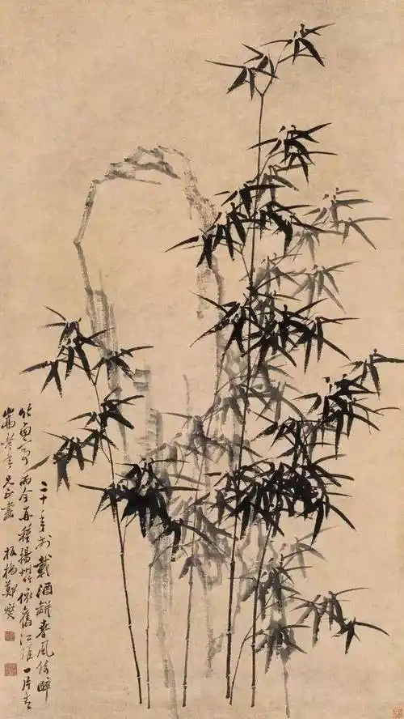
桐花万里丹山路，雏凤清于老凤声
——李商隐
新竹高于旧竹枝，全凭老干为扶持
——郑板桥

Slide 2
PPT模板下载：www.1ppt.com/moban/ 行业PPT模板：www.1ppt.com/hangye/
节日PPT模板：www.1ppt.com/jieri/ PPT素材下载：www.1ppt.com/sucai/
PPT背景图片：www.1ppt.com/beijing/ PPT图表下载：www.1ppt.com/tubiao/
优秀PPT下载：www.1ppt.com/xiazai/ PPT教程： www.1ppt.com/powerpoint/
Word教程： www.1ppt.com/word/ Excel教程：www.1ppt.com/excel/
资料下载：www.1ppt.com/ziliao/ PPT课件下载：www.1ppt.com/kejian/
范文下载：www.1ppt.com/fanwen/ 试卷下载：www.1ppt.com/shiti/
教案下载：www.1ppt.com/jiaoan/ PPT论坛：www.1ppt.cn
图像·图像证史·中学图像证史
——以图证史研究文献梳理与分析
分享人：邝莉
海口市程世高中学历史名师工作室

Slide 3
目录/Contents
01
什么是图像？
——内涵与外延的界定
02
为什么要用图像证史？
——价值与意义的评估
03
图像证史从何而来？
——历程与范式的梳理
04
中学如何图像证史？
——已然与未了的反思

Slide 4
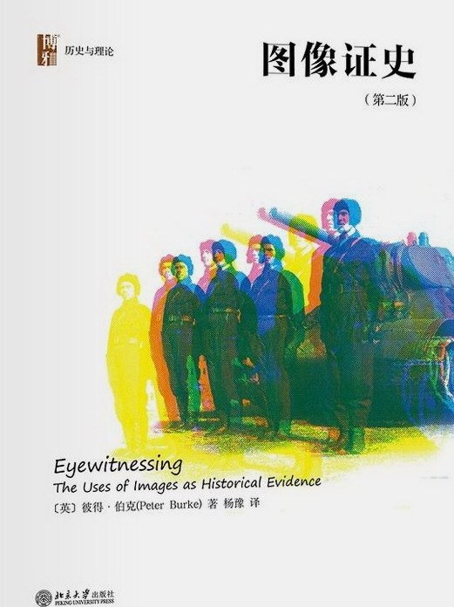
第一章 什么是图像？
西方学界的主流观点
  图像“不仅包括各种画像（素描、写生、水彩画、油画、版画、广告画、宣传画和漫画等），还包括雕塑、浮雕、摄影照片、电影和电视画面、时装玩偶等工艺品、奖章和纪念章上的画像等所有可视艺术品，甚至包括地图和建筑在内”。
  ——［英］彼得·伯克：《图像证史》
图像 = 图（平面的，如绘画）+像（立体的，如雕塑、建筑等）

Slide 5
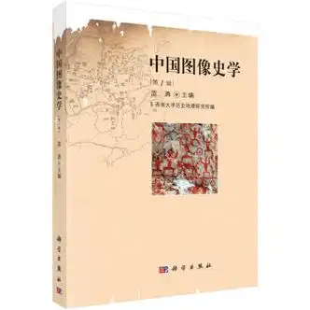
第一章 什么是图像？
中国学者的精简
  一般认为在历史学研究中，史料形式可分成文字、图像、实物、口述四大类，其中实物可转变为图像，而口述可转变为文字。
  ——蓝勇：《中国古代图像史料运用的实践与理论建构》
图像 ≈ 非文本型史料

Slide 6

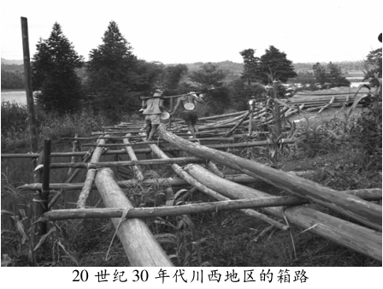
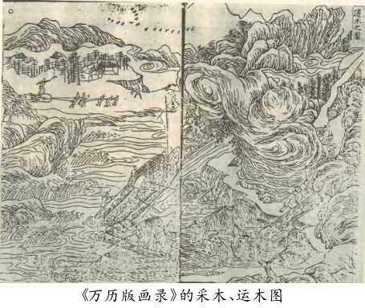
第二章 为什么要用图像证史？
朱棣修故宫、郑和下西洋，这些所用的木材，都是从山区来的
那么，秦巴云贵的木材是如何运出来的呢？
  蓝 勇：在历史上很多时候图像有文字所没有表达过的空间和领域

Slide 7
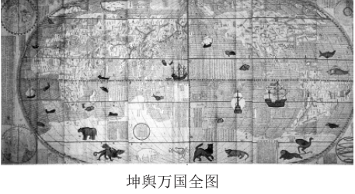
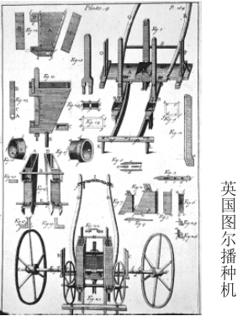
第二章 为什么要用图像证史？
  第一，图像在证史中起着决定性作用，也就是说如无图就无以立史。这种情况大多出现在科技领域，研究河道变迁、天文地理、地图绘制、工艺农作都离不开各种图。 ——南京大学 陈仲丹：《图像证史功用浅议》

Slide 8
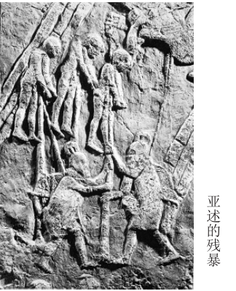
第二章 为什么要用图像证史？
  第二，图像起着印证文字史料的作用。文字史料对史事有记录，如果有相关的图像作为对照，就能起到互为印证、相得益彰的效果。
  —— 陈仲丹：《图像证史功用浅议》

Slide 9
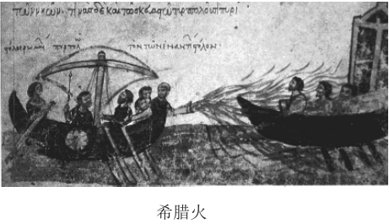
第二章 为什么要用图像证史？
  第三，图像在证史中起着弥补文字史料不足的作用。有些史实文字记载过于简略，影响研究的深入，图像可以弥补这方面不足。
  ——陈仲丹：《图像证史功用浅议》

Slide 10
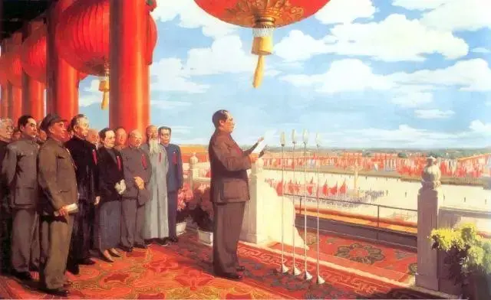
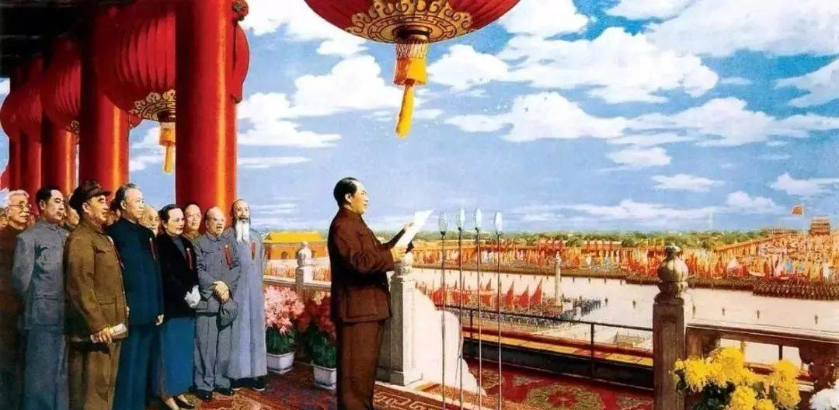
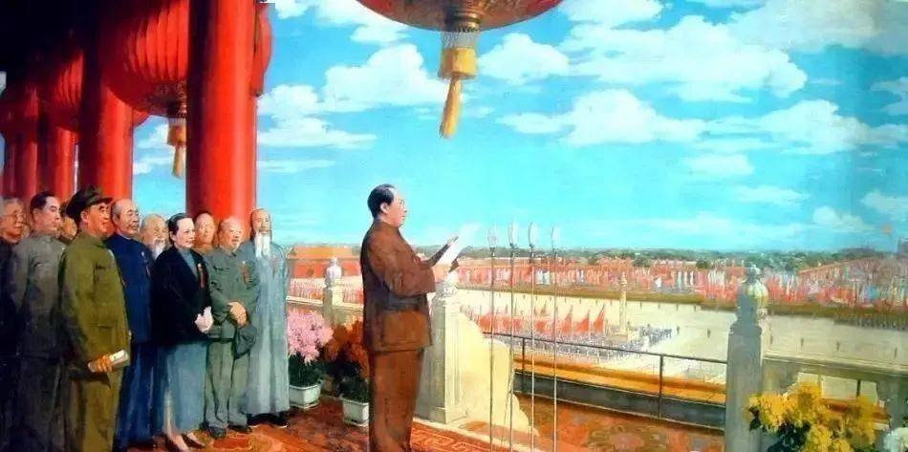
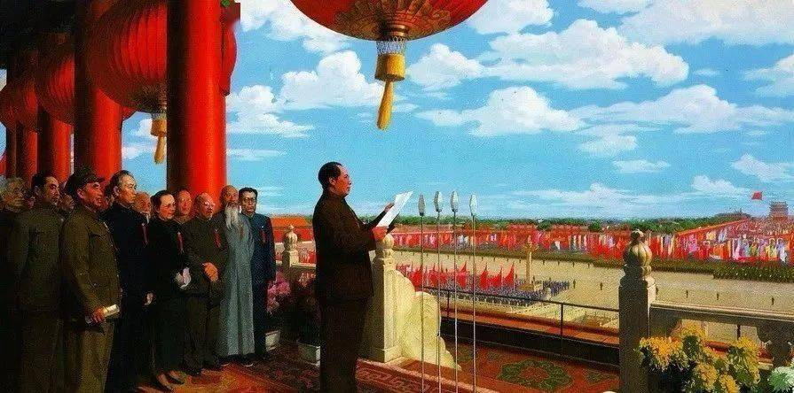
第二章 为什么要用图像证史？
  第四，图像还能为史学工作者的研究提供思考的切入点。
  ——陈仲丹：《图像证史功用浅议》
1952年
1954年
1978年
1972年
四个版本的《开国大典》

Slide 11
第三章 图像证史从何而来？
  1.西方学术界对图像的利用和研究
中世纪圣像学遗产丰富
文艺复兴绘画成就巨大
民族国家出现
构建族群认同
西方直到近代才关注图像史料
图像证史
案例丰富
科学革命“机械宇宙观”的影响
掀起了
收集历史遗存
建立博物馆热潮
启蒙运动理性主义的影响
自发阶段：近代-19世纪初

Slide 12
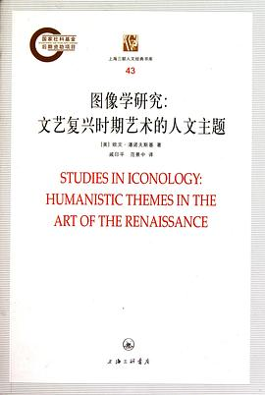
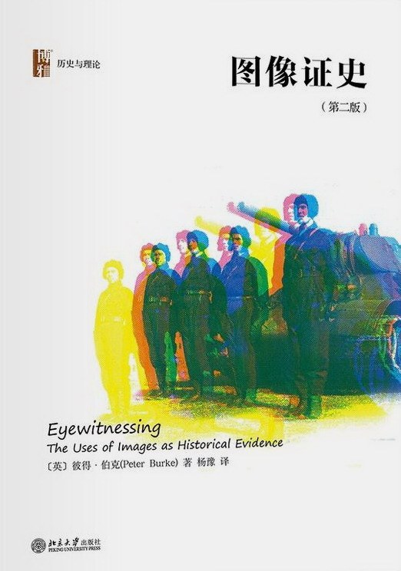
第三章 图像证史从何而来？
  1.西方学术界对图像的利用和研究
美国德裔学者潘诺夫斯基（Erwin Panofsky）创立图像学。潘氏的分析样式（关注图像的“自然意义”、“常规意义”和“本质意义”）已成为图像证史的经典解读模式。
自觉阶段：1930（图像学诞生）-1970（新文化史诞生）

Slide 13
第三章 图像证史从何而来？
  2.图像证史在国内的复兴
汉代
大量“图经”问世
宋代
图像不受重视
近代
虽有提倡不温不火
古之学者，左图右史，不可偏废——郑樵《通志》

Slide 14

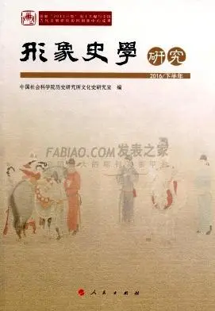
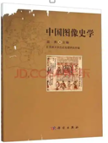
第三章 图像证史从何而来？
  2.图像证史在国内的复兴
“读图时代”大气候——国外研究的引入——史学理论的推进
首次成为公共话题
《图像证史》中文出版
第一部学术集刊出版
第一次学术年会召开
2001
2008
2011
2015
新世纪：图像证史的复兴

Slide 15
第三章 图像证史从何而来？
  3.图像证史佳作举隅
1
图像与思想文化史：葛兆光、邢义田、赵世瑜
2
图像与美术史：巫鸿
3
图像与近现代政治：黄克武 王奇生

Slide 16
第三章 图像证史从何而来？
  3.图像证史佳作举隅
代表学人 | 论文/著述作品
葛兆光 | 《思想史视野中的考古与文物》《思想史研究视野中的图像》《什么可以成为思想史的资料》《作为思想史的古舆图》
邢义田 | 《画为心声——画像石、画像砖与壁画》 《立体的历史——从图像看古代中国与域外文化》
赵世瑜 | 《图像如何证史：一幅石刻画所见清代西南的历史与历史记忆》
王奇生 | 《北伐中的漫画与漫画中的北伐》
巫鸿 | 《黄泉下的美术》《重屏》《武梁祠》

Slide 17

第三章 图像证史从何而来？
  范式臻于完善、理论走向自觉
图像与历史
图像证史
关注内容
直接证史
关注语境
间接证史
图像补史
艺术视角
关注形式
重心、布局、色彩、线条等艺术形式
历史视角
关注内容
衣着服饰、生产生活等信息
关注作者与背景
关注读者与流传
解读创作动机
反映社会心态

Slide 18
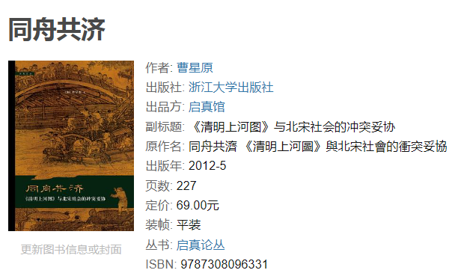
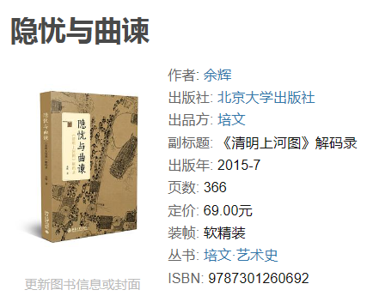
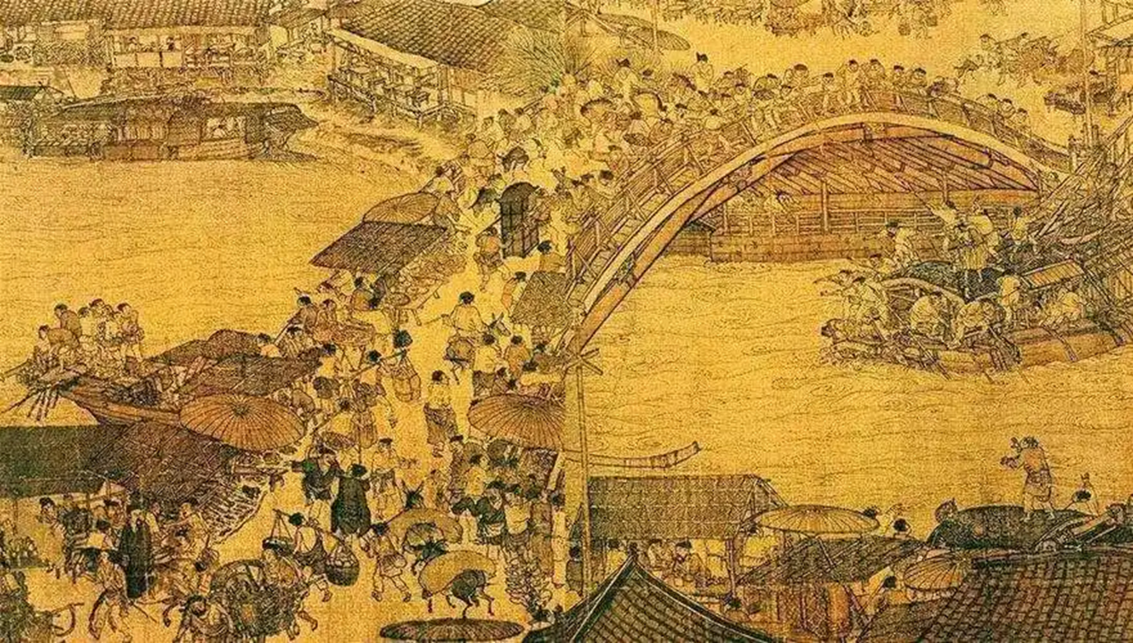
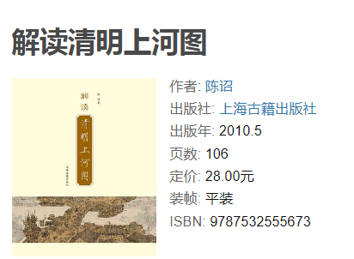
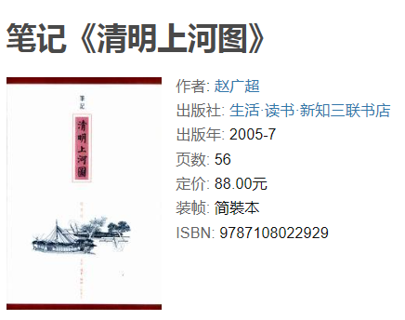
第三章 图像证史从何而来？
“清明”指的是什么？
为何要做这幅画？
画中有何深意？

Slide 19
第三章 图像证史从何而来？
  作为一种重要的信息载体与表达形式，图像虽然有形象、直观等优势，但在对复杂、深奥信息的承载及叙事性方面，却远逊于文字，而去语境化、易被误解等特性，又进一步加重了其表达“劣势”。
  即使在今天，图像早已大行其道、人们越来越将注意力投向图像的读图时代，若没有文字介绍的辅助，仅凭图像来书写历史仍是不可行的。与此同时，由于图像去语境化的特征，故在解读时极易出现各种陷阱与误区。
  ——王加华：《让图像“说话”：图像入史的可能性、路径及限度》
相信图像证史，但绝不迷信图像证史

Slide 20
第四章 中学如何图像证史？
(一)高考考了哪几类图像？
图像类别 | 考查举例
1.人物图类 | （2015·全国Ⅰ卷·32） （2018·全国Ⅱ卷·31）
2.文物图类 | （2016·全国Ⅰ卷·25）（2017·全国Ⅲ卷·24）
3.历史地图类 | （2018·全国Ⅲ卷·24）（2017·全国Ⅱ卷·24）
4.漫画图类 | （2017·全国Ⅰ卷·34）
5.照片美术类 | （2018·全国Ⅰ卷·27） （2017·全国Ⅲ卷·31）（2016·全国Ⅲ卷·34）
黄凌《高考全国卷历史命题语言分析——计量史学、图像证史和近代外交》

Slide 21
第四章 中学如何图像证史？
(二)每一类图像如何证史？
类别 | 代表学人 | 重要著述
地图 | 南京大学陈仲丹 《绘景地图及其证史功用浅议》
漫画 | 上海进才中学李慧 《时政漫画在历史教学中的运用》 上海进才中学李慧 《潜藏在时政漫画中的社会心态史》
海报 | 南京大学 陈仲丹 《宣传海报及其证史功用浅议》
美术画 | 国画： 川师大陈德运等《 “时间之幕”下的图像教学：证史·疑史·释史》 油画：浙江大学 庞毅《图像证史:中国共产党建党纪念邮票的三重叙事》 版画：西北师大李家莉《图像证史在世界史教学中的运用》 壁画：华南师大黄牧航《以图证史的教学反思》

Slide 22
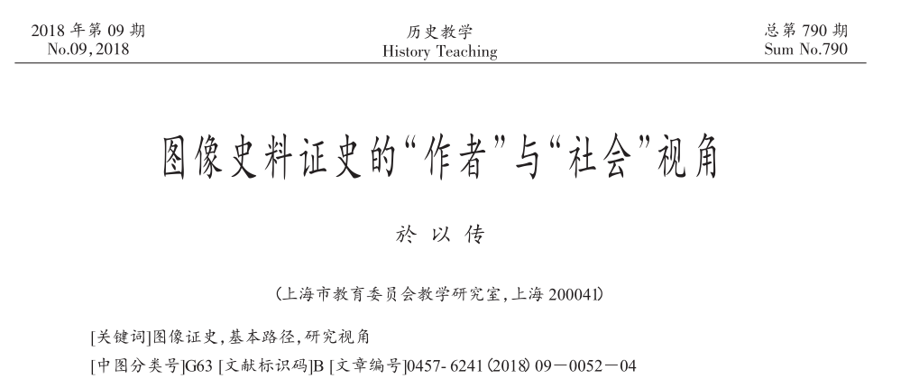
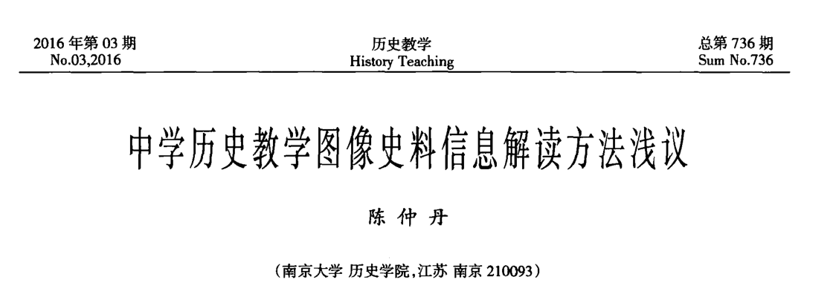
第四章 中学如何图像证史？
(三)图像证史在教学中的运用

Slide 23
图像与历史
图像证史
关注内容
直接证史
关注语境
间接证史
图像补史
艺术视角
关注形式
重心、布局、色彩、线条等艺术形式
历史视角
关注内容
衣着服饰、生产生活等信息
关注作者与背景
关注读者与流传
解读创作动机
反映社会心态

Slide 24
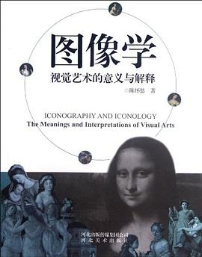
“学习人文学科没有捷径， 就像腌肉排一样，想要有好味道，得浸得久一点。”
——欧文·潘诺夫斯基

Slide 25
感谢垂听 敬请指正
报告人：邝莉

